Slide 1
令和５年度 長期入院精神障がい者退院支援強化事業 実績
資料１
令和５年度 個別支援の状況 （R5.２.15現在 42人に対応）

Slide 3
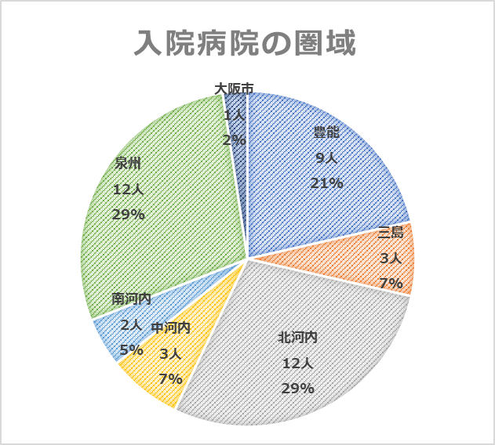
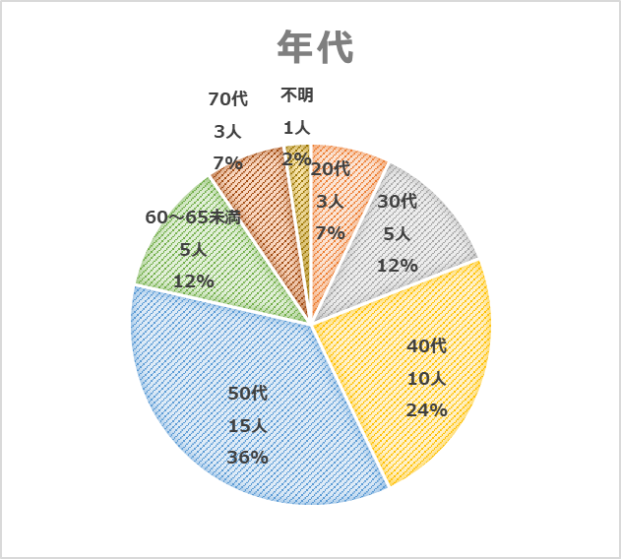
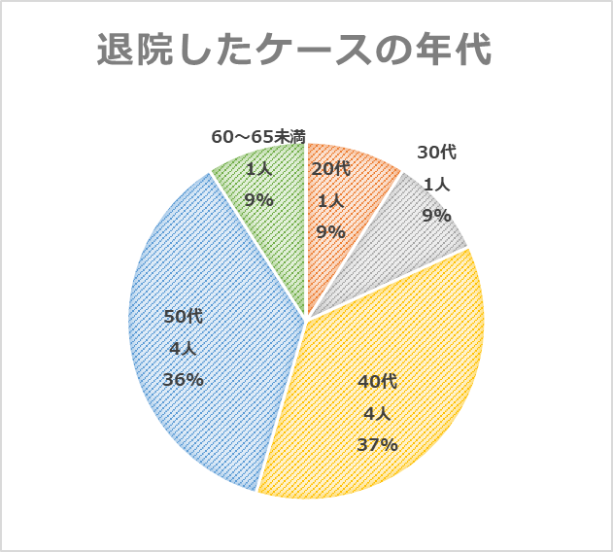
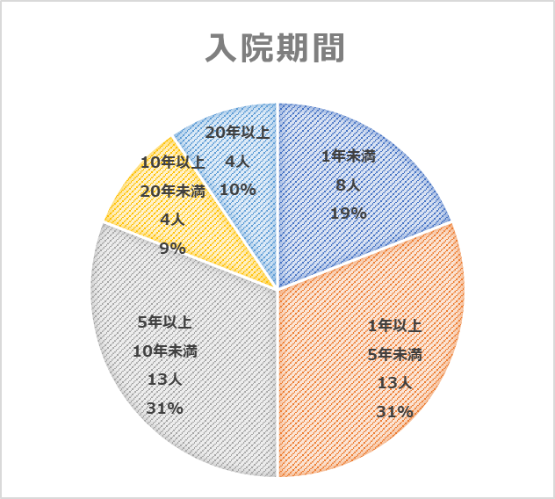
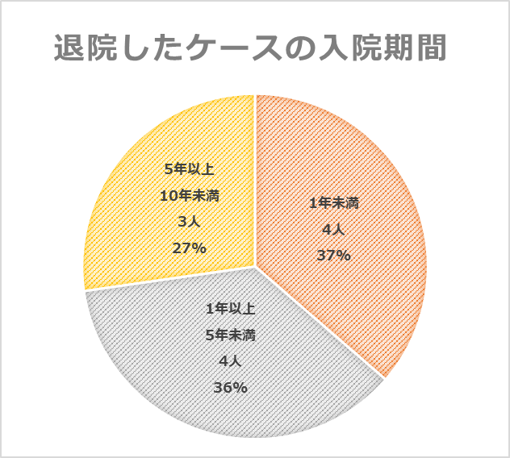
令和５年度 個別支援の状況（グラフ） （R5.２.15現在 42人に対応）

Slide 4
令和５年度 精神科病院職員研修の状況①

Slide 5
令和５年度 精神科病院職員研修の状況②
令和５年度
院内研修の実績 23病院 25回実施
★参考 令和４年度 16病院 18回
令和３年度 5病院 5回

Slide 6
令和５年度 ピアサポート強化事業 取組状況
令和５年度
ピアサポート強化事業の実績
7圏域 8事業所 13病院対象
※泉州中は市独自事業
★参考 令和４年度 6圏域 6事業所 7病院
令和３年度 5圏域 5事業所 6病院

Slide 7
令和５年度 大阪府における保健所圏域・市町村協議の場の開催状況について
令和５年度 協議の場開催状況 （R５年度中の開催予定含む）
令和５年度 広域コーディネーター出席状況（R6.2.1５時点）

Slide 8
協議の場の主な構成メンバー
保健所圏域 | 【構成員】 精神科病院およびクリニック（医師・相談員等）・訪問看護・ 基幹等相談支援事業所・福祉サービス事業所・ 当事者・家族会・社協・ 市町村職員（障がい・生活福祉・高齢・住宅関係部署)・ 生活困窮者自立支援担当・ 保健所職員・消防・警察
市町村 | 【構成員】 基幹等相談支援事業所・福祉サービス事業所・ 精神科病院や診療所（相談員等）・訪問看護・ 当事者・社協・保健所職員・生活困窮者自立支援担当・ 他市町村の医療機関・ 市町村職員（障がい・生活福祉・高齢）
協議の場の主な検討事項・検討方法
保健所圏域 | ・参加医療機関や相談支援事業所等関係機関からの報告 ・在院患者調査の分析・検討 ・居住支援協議会の設立に向けて ・事例検討、意見交換
市町村 | ・対応困難事例などの検討から、地域の課題の集約を実施 ・地域移行制度利用者などの定期的な事例の報告 ・参加機関のニーズに対応した研修 ・地域住民等の理解促進に関わる媒体作成・研修対応 ・在院患者調査の分析・検討 ・意見交換 上記のような内容を、1つから複数組み合わせて開催

Slide 9
今後の長期入院精神障がい者の退院支援について
～これからの地域精神医療体制整備広域コーディネーターの活動～
～Ｒ4
【目標】 長期入院患者の削減
R5～
【目標】精神科病院および地域の支援力の向上 長期入院患者のさらなる削減
精神科病院
精神科病院
スタッフの
退院促進に
関する理解促進
医療機関窓口との
定期的な情報交換
個別支援会議等への
参画
支援力強化
病院だけでは地域移行が難しかったケースへの対応を可能に
複合的な課題が
あり退院が困難なケースの
伴走支援を
強化
長期入院精神障がい者数のさらなる削減
退院可能性の
ある入院患者の把握
病院から
押し出す力
マッチング
市町村
市町村への
橋渡し
「市町村・圏域協議の場などの会議」への
可能な限りの参加参画
・地域の状況を把握
・好事例対応を紹介
・先進的な他地域の
情報を提供
地域から
引っ張る力
地域における
UNMET NEEDSへの支援力が向上
支援力強化

Slide 10
R６年度の具体的な取組み
病院から押し出す力の強化
○精神科病院スタッフの退院促進に関する理解促進
○退院の可能性のある入院患者の把握 に加えて
■医療機関窓口との情報交換を幅広く実施
方法：電話連絡あるいは訪問を実施
目的：院内研修や院内茶話会の企画、調整 個別支援に向けての連携
■個別伴走支援の強化
方法：退院支援会議や個別カンファレンスへの積極的な参画
定期的な個別面談および退院後のモニタリング(概ね半年程度)の継続実施
マッチング
地域と病院の支援のマッチング
広域コーディネーター対象のスキルアップ研修を実施し、広域コーディネーターのソーシャルワークの質を向上させ、病院と地域それぞれへの支援を強化。向上した「病院から押し出す力」と「地域から引っ張る力」をマッチングさせて、個別伴走支援を積極的に実施する。
→長期入院精神障がい者患者数の更なる削減を目指す。(令和8年6月末時点 8,193人)
地域から引っ張る力の強化
方法と目的：
・引き続き「市町村・圏域協議の場などの会議」へ広域コーディネーターが可能な限り
参加参画し地域の状況を把握
・好事例対応を紹介
・先進的な他地域の情報を提供

